Slide 1
Gmina Kramsk
Zwiększa dostępność do dobrej jakości edukacji przedszkolnej

Slide 2
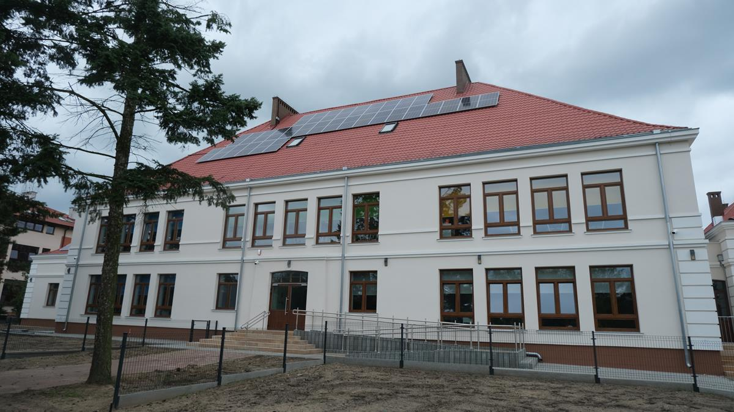

Slide 3
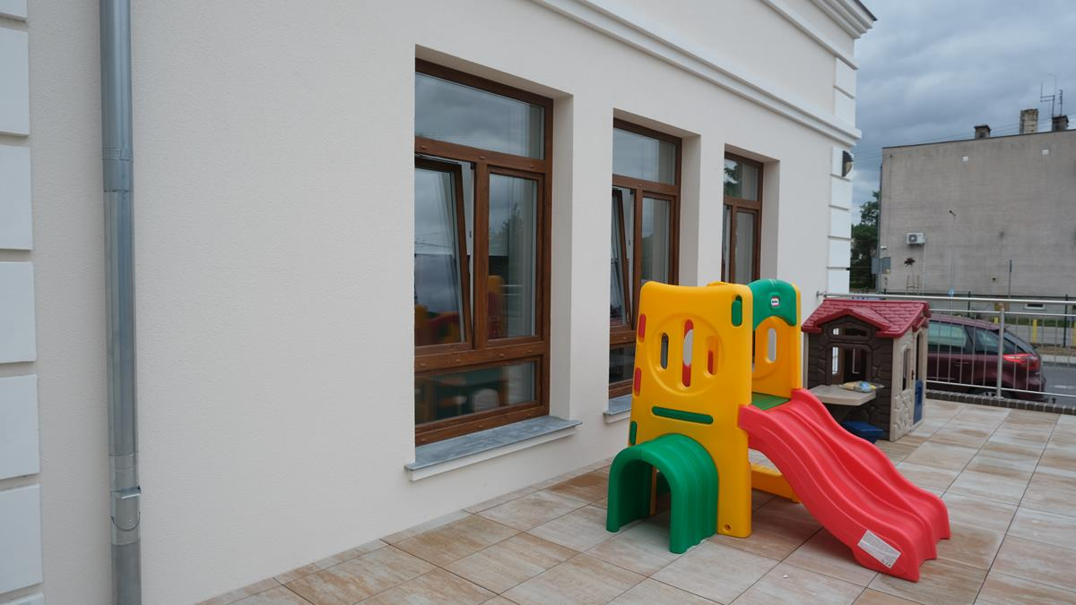

Slide 4
Projekt pt. „Ja też chcę być przedszkolakiem w gminie Kramsk”, nr FEWP.06.07-IZ.00-0017/23 realizowany w ramach Programu Regionalnego Fundusze Europejskie dla Wielkopolski 2021-2027,
Priorytet 6: Fundusze Europejskie dla Wielkopolski o silniejszym wymiarze społecznym (EFS+),
Działanie 6.7 Edukacja przedszkolna, ogólna oraz kształcenie zawodowe.

Slide 5
CELEM PROJEKTU jest zwiększenie dostępności do dobrej jakości edukacji przedszkolnej dla 79-ciorga 3,4 i 5 latków poprzez utworzenie 4 nowych oddziałów w okresie od 01.06.2024r.-31.08.2026r.
oraz wyrównywanie zdiagnozowanych deficytów poprzez dodatkowe zajęcia z edukacji matematycznej „Mały Pitagoras”, zajęcia taneczno – muzyczne oraz zajęcia specjalistyczne z integracji sensorycznej.

Slide 6
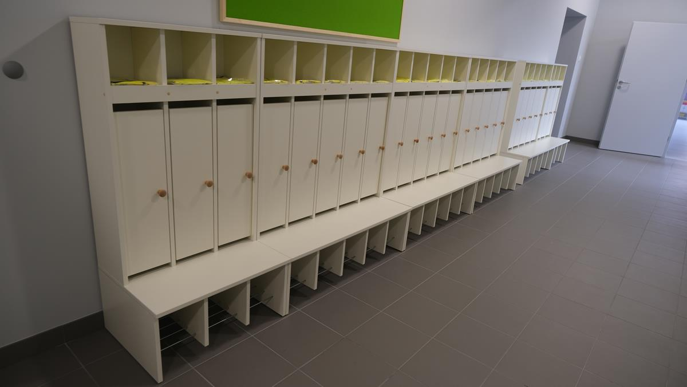

Slide 7
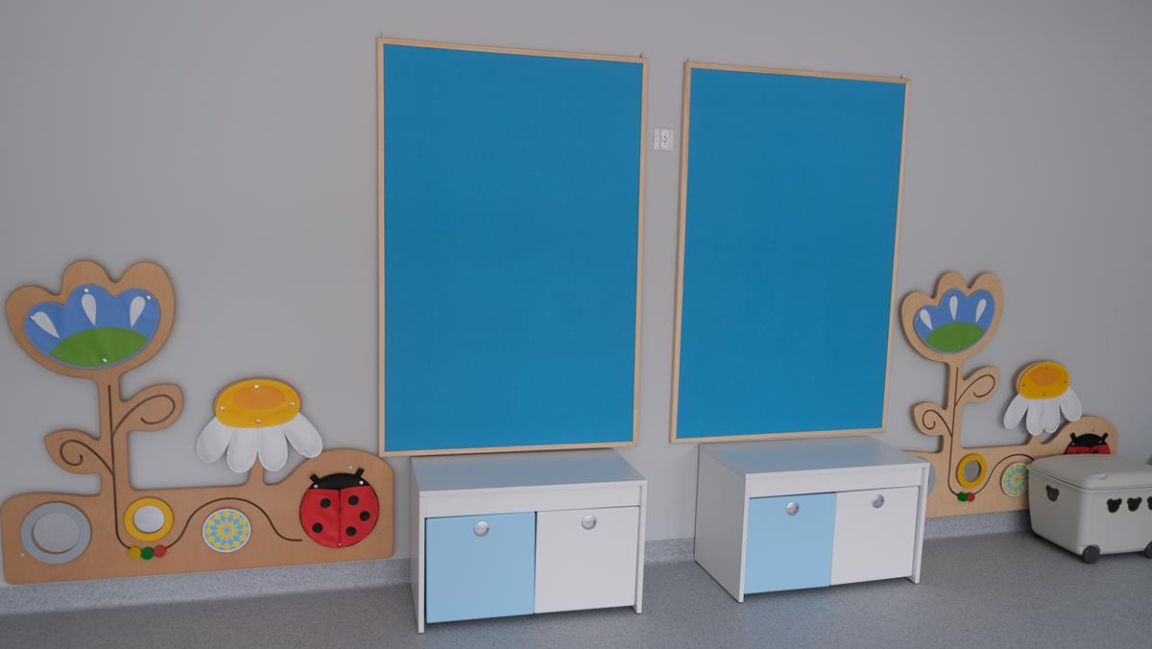

Slide 8
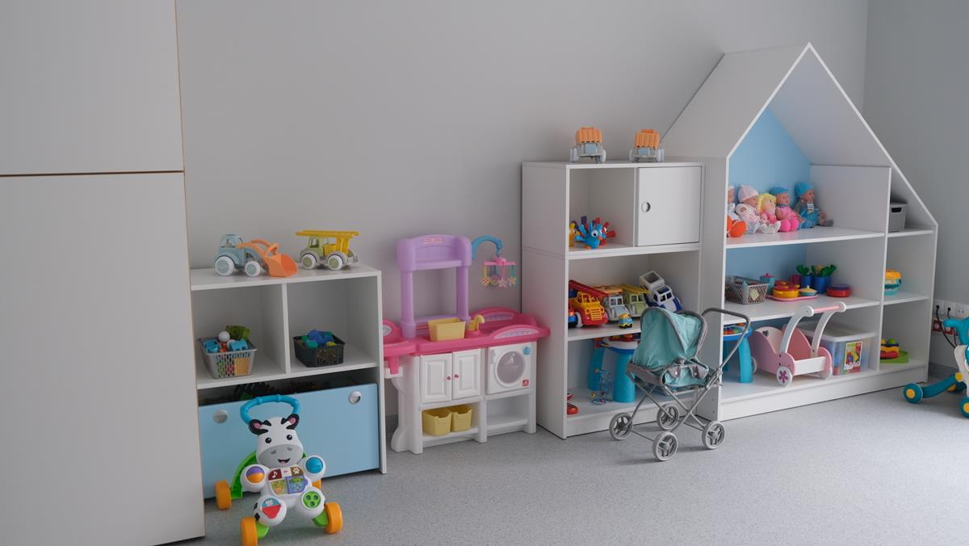
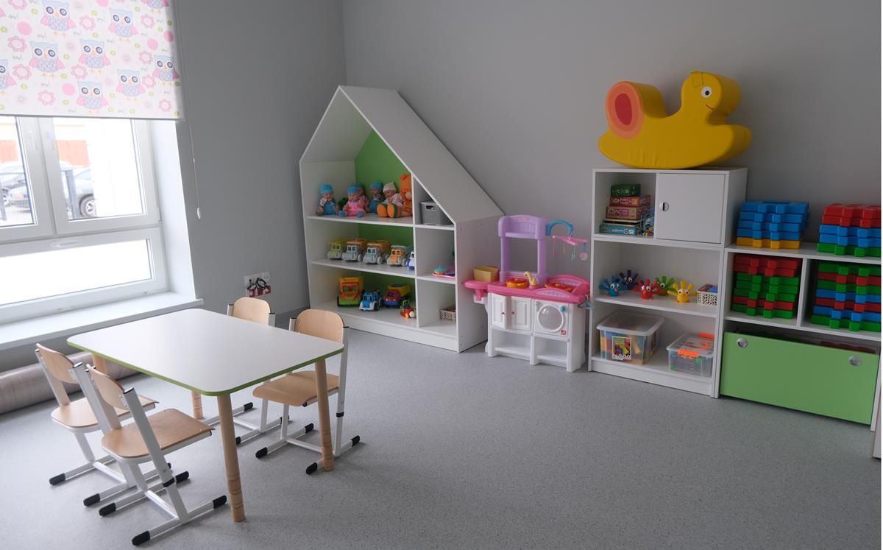
CELEM PROJEKTU jest zwiększenie dostępności do dobrej jakości edukacji przedszkolnej dla 79-ciorga 3,4 i 5 latków poprzez utworzenie 4 nowych oddziałów w okresie od 01.06.2024r.-31.08.2026r.
oraz wyrównywanie zdiagnozowanych deficytów poprzez dodatkowe zajęcia dla 179 dzieci:
z edukacji matematycznej „Mały Pitagoras”
zajęcia taneczno – muzyczne
zajęcia specjalistyczne z integracji sensorycznej.

Slide 9
Dzieci w przedszkolu w Kramsku będą mogły skorzystać ze specjalistycznej pomocy z zakresu treningu słuchowego metodą Tomatisa, metodą Biofeedback oraz zajęciami specjalistycznymi z integracji sensorycznej.
Łącznie projekt oferować będzie szereg ciekawych zajęć i wsparcia dla 179 dzieci przez okres 24 miesięcy.

Slide 10
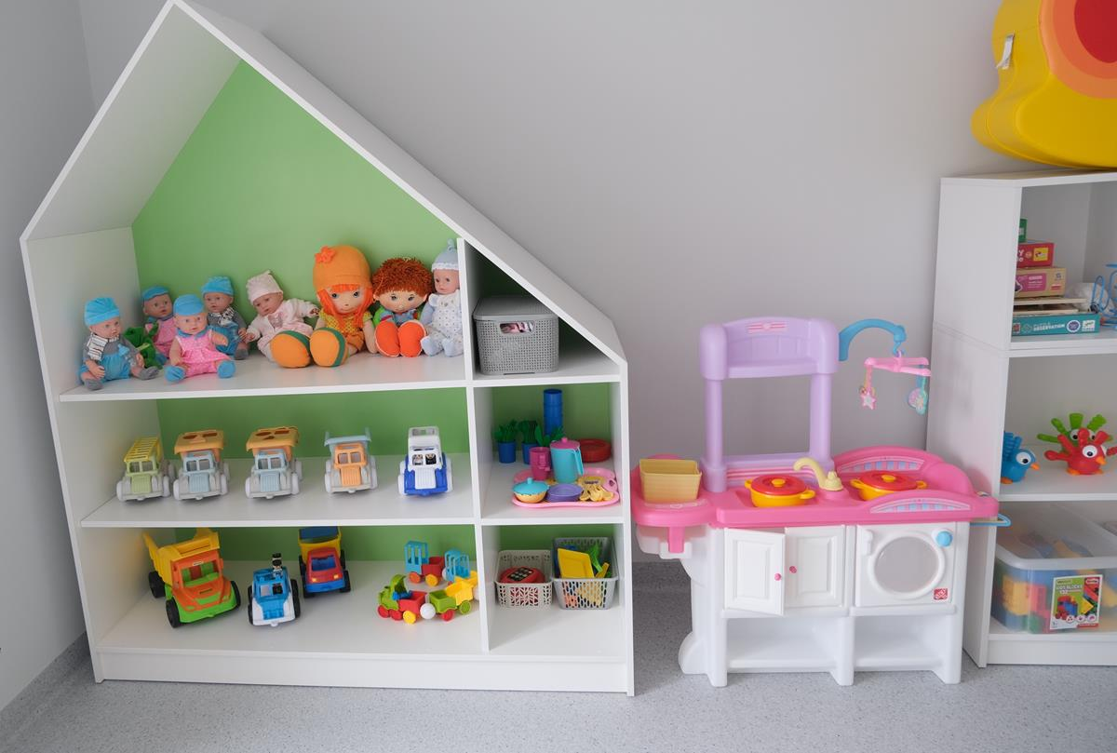

Slide 11
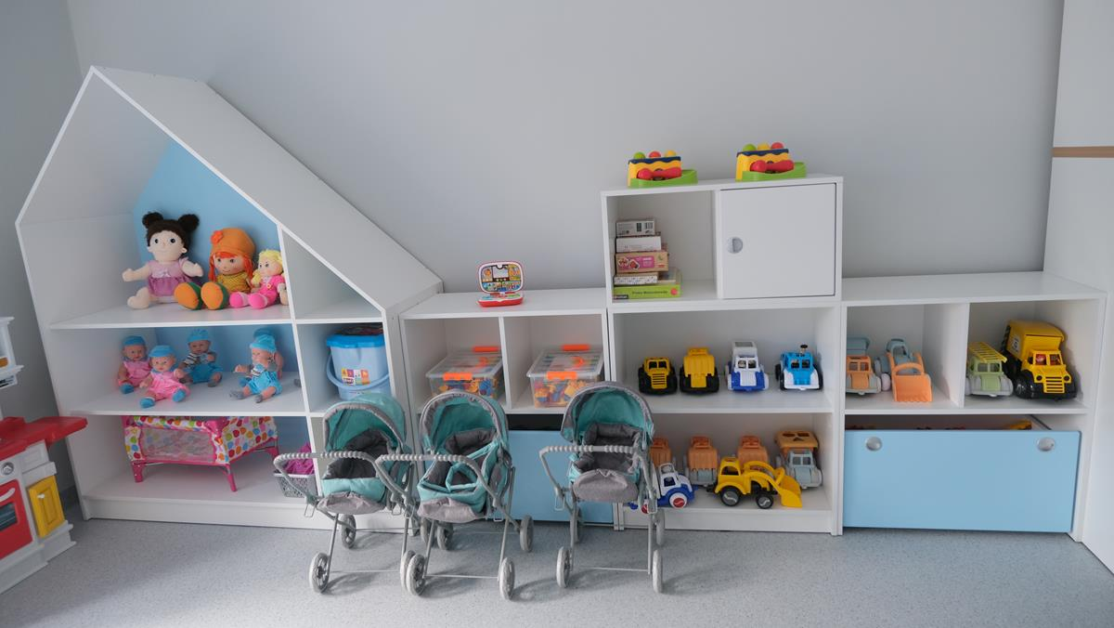

Slide 12
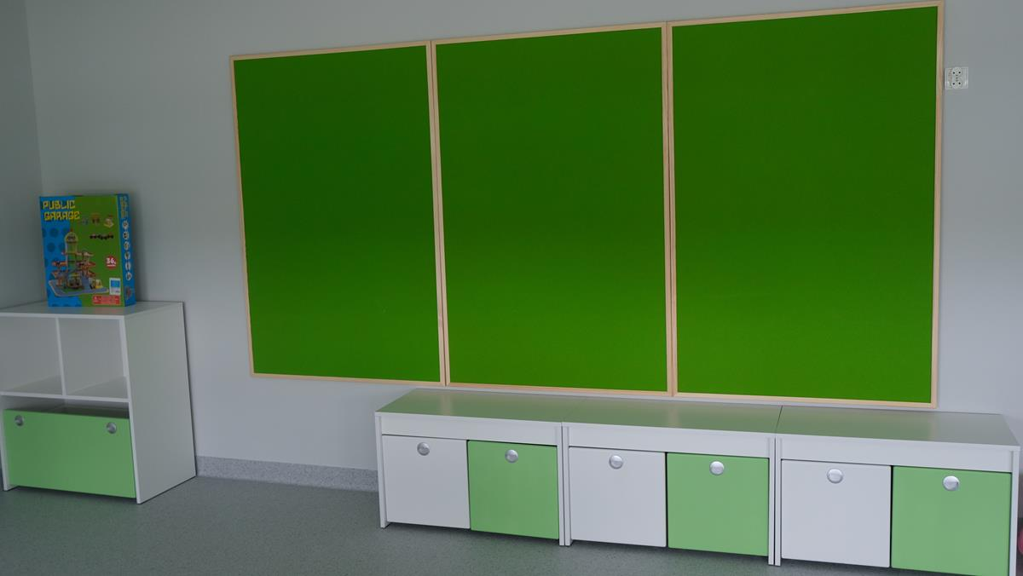

Slide 13
#FunduszeUE #FunduszeEuropejskie

Slide 14
Wartość projektu: 5 764 416,90 zł
Kwota dofinansowania: 4 605 504,90 zł.
Termin realizacji 01.06.2024r. - 31.08.2026r.

